Slide 1
Информационный отчет ОО «Локальный профсоюз работников Каз НМУ им.С.Д.Асфендиярова» за 2018-2019 годы

Slide 2
В Посланиях Главы нашего государства и Лидера Нации Н.А.Назарбаева - «Социально-экономическая модернизация - главный вектор развития Казахстан» и «Стратегия «Казахстан-2050»: новый политический курс состоявшегося государства», «Казахстанский путь – 2050: Единая цель, единые интересы, единое будущее», ставшими для всех нас главными программными документами, профсоюзам отводится роль важных проводников в массы - нового перспективного курса развития нашей страны на основе ее социальной модернизации.
В соответствии с Законом РК «О профессиональных союзах», наш Локальный профсоюз состоит в структуре РОО «Отраслевой профсоюз работников медицины и смежных с ней отраслей «QazMed» и производит в пользу данного объединения ежемесячные отчисления в размере 10% за профсоюзное обслуживание, которое предусматривает наше право на участие в работе его выборных органах (членом Центральной ревизионной комиссии РОО «QazMed» является наш главный специалист Ержанова У.А.

Slide 3
Численность наших работников университета на 01.03.2019г составляет 2 639 чел., из них на учете в нашей профсоюзной организации состоит - 2100 человек, то есть почти 80% работников университета являются членами нашего профсоюза. Хочу отметить, что на 01.03.2018г членов профсоюза было не более 70% от всего списочного состава штатных работников Университета, т.е. идет увеличение на 10%.
Первостепенная роль в работе Локального профсоюза отводится вопросам социального сотрудничества.
Подписанный Коллективный договор за 2016-2018 годы, который в соответствии с требованиями Трудового кодекса РК (ст. 158) распространяется на членов профсоюза, работающих во всех его структурных подразделениях и в настоящее время его действие продлено до 31 марта 2019г. (до принятия нового КД).

Slide 4
Всю свою работу профсоюзный комитет строит на принципах социального партнерства и сотрудничества с администрацией КазНМУ, решая все вопросы путем конструктивного диалога в интересах работников. Деятельность профсоюзного комитета основывается на требованиях:
• Устава Локального профсоюза;
• Положения о порядке оказания материальной помощи членам профсоюза, а также неработающим пенсионерам, не утративших связи с профсоюзом КазНМУ
• Двухстороннего соглашения - Коллективного договора между работодателем и работниками, в лице их представителей – профсоюза. Для обеспечения эффективной работы созданы постоянные комиссии, определены их полномочия и порядок работы.
• Плана социальных, культурно – массовых и спортивно – оздоровительных мероприятий.

Slide 5
По Коллективному договору, хотим внести некоторые изменения, по представлению трудовых отпусков для руководителей, специалистов и других служащих, отпуск которым был установлен 24 к.д., по Трудовому Кодексу нарушении нет. Мы хотим внести предложение, для мотивации работников, дифференцированно добавить к основному отпуску:
При стаже до 3 лет – 3 к.д.;
Свыше 7 лет- 4 к.д.
Свыше 10 лет -6 к.д.

Slide 6
К нам часто обращаются (к сожалению в устной форме) наши члены профсоюза по поводу трудовых споров, поэтому при возникновении трудовых споров надо стремиться решать конфликтную ситуацию на месте непосредственно с вашим руководителем, а если не получается, то только тогда следует обращаться в письменной форме в Согласительную комиссию Университета, а если и там не найдете решение, то согласно Трудового Кодекса у Вас возникает право обратиться в суд. Надеюсь, что мы будем стараться решать трудовые споры на начальной стадии и до суда дело не дойдет.
Профсоюз-инструмент урегулирования трудовых отношений, Наша задача- предупредить возможный конфликт. Встать на защиту трудовых прав и интересов членов профсоюза, улучшать жизнь работников, привлекать в профсоюз –хорошей, оперативной работой, компетентностью и профессионализмом.

Slide 7
Основные задачи профсоюзного комитета КазНМУ им. С.Д. Асфендиярова:
Защита трудовых, социально– экономических прав и интересов членов профсоюза КазНМУ.
Оказание материальной (благотворительной) помощи членами профсоюза.
Проведение культурно – массовых и спортивно – оздоровительных мероприятий.
Профсоюз выражает и реализует социально-профессиональные интересы трудового коллектива работников университета, является представительным органом и единственным полномочным представителем трудового коллектива во взаимоотношениях с Предприятием, и действует в пределах полномочий, регламентируемых настоящим Договором и действующим законодательством Республики Казахстан.

Slide 8
Отчёт о мероприятиях профсоюзного комитета:
1. Утверждение Коллективного договора с учётом изменений и дополнений
2. Утверждение локальных актов, согласование инструкций по охране труда и технике безопасности, графиков дежурств.
3. Составление плана на новый учебный год.
4. Сверка учёта членов профсоюза.
5. Подготовка статистического отчёта о профсоюзной организации
6. Составление перечня юбилейных дат. Организация поздравлений членов профсоюза с юбилеями. Подготовка и проведение праздничных мероприятий.
7. Проведение субботников по уборке территории университета.
8. Оказание материальной помощи по заявлениям членов профсоюза.

Slide 9
Профсоюз заботится не только о правовой и социальной стабильности своих членов профсоюза, но и проводит мероприятия для создания их эмоционального благополучия. Таким образом проводились к каждому празднику для коллектива организовывались разноплановые культурно-массовое мероприятия.
Профсоюзный комитет заботился о физическом благополучии наших сотрудников, с поддержкой кафедры физического воспитания проводились спортивные мероприятия при проведении праздника Наурыз и отдельные спортивные соревнования между работниками структурных подразделений.

Slide 10
Роль Профсоюза в жизни коллектива нашего университета значительно выросла. Люди почувствовали отдачу, видя конкретные результаты. Несмотря на то, что заработная плата работников не увеличилась, с февраля текущего года профсоюз увеличил размер оказываемой материальной помощи:
- на рождение ребенка с 15 000 тг 20 000 -00тг
- со смертью близкого родственника (родители, дети) с 30 000 тг. до 50 000 тг.
- для неполных семьей, вдовам 1раз в год
до 5 лет с 15 000 тг до 20 000 -00тг
свыше 5 лет с 30 000 тг до 40 000 тг.
Дополнительно включили материальную помощь:
- малообеспеченным и многодетным семьям на 1 сентября к школе 30 000 тг.
Установили размер выплаты материальной помощи к юбилею без учета налоговых вычетов.

Slide 11
Еще одним достижением профсоюза является ежемесячное отчисления из ФОТ 0,4% на счет профсоюза для проведения культурно-массовых и спортивно-оздоровительных совместных мероприятий с университетом, которое дает большое преимущество университету при проведений внутриуниверситетских мероприятии. Этот дополнительный фонд, даст нам возможность оказать материальную помощь многодетным и малоимущим работникам университета . В ближайшее время рассмотрим, изменения в Положение об оказании материальной помощи, на заседании Исполнительного Комитета профсоюза.

Slide 12
Члены профсоюза информированы обо всём, что делается профсоюзом работников КазНМУ. Для повышения эффективности своей деятельности комитет должен постоянно ориентироваться на насущные интересы работников - членов профсоюза. Главными интересами наших членов профсоюза является уверенность в стабильности трудовых отношений, чувство защищенности и вера в справедливость. Один из основных мотивационных ресурсов профсоюзов - правовая защита законных прав и интересов работников.
Сегодня нам всем должно быть понятно, что истинная цена информационного вопроса – мотивированное профсоюзное членство и привлечение новых людей.

Slide 13
Профсоюзная работа - это в первую очередь работа с людьми и для людей. Для этого был создан сайт профсоюза, где каждый работник университета может ознакомиться работой профсоюза. Сайт стал более рациональным, информационным и консультативным. Работа профсоюза стала более прозрачней и ежемесячное расходование профсоюзных взносов отражено на сайте На нашем сайте члены профсоюза знакомятся с работой профсоюза, а также вышестоящих органов, принимаемых ими решениях по всем основным направлениям деятельности. По всем интересующим вопросам можете обратиться по телефону, телефоны председателей профбюро указаны на сайте.
Цель - содействие успешной деятельности профсоюзной организации по защите социально-экономических и трудовых прав членов профсоюзов , укреплению и развитию профсоюзного движения, росту его авторитета в обществе, популяризации профсоюзов, их идей, целей и задач, усилению мотивации профсоюзного членства.

Slide 14
Одним из важнейших направлений деятельности профсоюза КазНМУ является культурно – массовая работа, которая способствуют сплочению коллектива, созданию благоприятной творческой атмосферы в университете. Традиционными у нас стали праздники, посвященные Дню медицинского работника , Новому году, Наурызу. Доброй традицией стало поздравление женщин нашего коллектива с Днём 8 марта. Важное значение придается чествованию юбиляров, им вручаются благодарственные письма и букеты цветов. «Золотым фондом» университета являются наши ветераны. Ветераны приглашаются на мероприятия ко дню Пожилого человека, ко Дню Победы, организовываются встречи с ветеранами ВОВ и тружениками тыла . Силами коллектива провели концерт, который прошёл в доброй, радушной обстановке. Именно на таком мероприятии чувствуется преемственность поколений.

Slide 15
Членами ревизионной комиссии проводились проверка финансовой деятельности и контроль над соблюдением расходовании средств в КазНМУ. КРК произвела ревизию финансово-хозяйственной деятельности профкома. Все расходы являются целевыми и осуществлены согласно смете. Нарушений не обнаружено. Ревизионная комиссия работала по результатам приобретения подарков, проводила проверку по вопросу выплаты профсоюзных взносов и использования профсоюзных денежных средств.
Принимаемые председателем профсоюза локальные акты, касающиеся трудовых и социально – экономических прав работника, согласовались с членами Комитета. Наш профком старался работать так, чтобы ни одна проблема коллектива не прошла мимо.

Slide 16
Доходная часть профсоюзного бюджета за 2018 год
Доходная часть профсоюзного бюджета формируется за счет отчислений Работодателем профсоюзных взносов в размере 1% от месячного фонда оплаты труда работников Университета, а так же дополнительно в отчислении от фонда заработной платы в размере 0,4% на проведение культурно- массовых и спортивно-оздоровительных мероприятий.

Slide 17
Расходная часть профсоюзного бюджета
Направлено на основные статьи затрат:
На культурно-массовую работу всего: 13 763 039 тг.,
в том числе:
1.организация и проведение Международного Женского дня 8 марта 1 871 115 тг.
(подарки для каждого структурного подразделения, дипломы и подарки к дипломам по номинациям, заказ поздравительных открыток, цветы для номинантов)
2.организация и проведение Наурыза 1 445 074 тг. (оформление 2-х юрт, организация горячего питания, изготовление дипломов, приобретение призов для номинантов, утешительных призов, , помощь в организации праздника в УК Аксай)

Slide 18
3.организация и проведение 9 Мая для ветеранов ВОВ и тыловиков (организация праздничного дастархана для ветеранов ) 271190 тг.
4.помощь работникам Университетским клиникам в проведении дня медицинской сестры 112 300 тг.
5.организация и проведение Дня медика 2 574 652 тг.
( организация концертной программы, приобретение подарков для номинантов, изготовление дипломов и сертификатов для победителей в номинациях, организация тура выходного дня:
- на горячие источники - 70 человек,
-на Тургеньские водопады- 72 человека
- отдохнули на Алаколе - 46 человек;
6.организация отдыха 7 работников УК №1 в санатории «Ак-Каин» 232 750 тг.

Slide 19
7. организация и проведение дня пожилого человека в октябре месяце (организация праздничного дастархана для ветеранов университета и УК №1) 527 163 тг.
8. организация и проведение Дня учителя (организация концерта, приобретение подарков по номинациям, изготовление грамот, корзины и букеты) 247 340 тг..
9.организации празднования Дня Независимости совместно с университетом 492 190 тг.
10.организация и проведение новогодних мероприятий – (детская елка,подарки для работников) 5 014 565 тг.
11.на мероприятия проводимые совместно с университетом- 954 700 тг.
12.помощь в проведении дня библиотек – 20 000 тг.

Slide 20
Материальная (благотворительная) помощь, оказанная членам профсоюза за 2018год
Меры по социальной поддержке неработающих пенсионеров Казахсконо национального медицинского университета им.С.Д.Асфендиярова», разработаны в соответствии с Уставом и сметой расходов бюджета нашей организаций

Slide 21
На материальную (благотворительную) помощь израсходовано 13 709 111 тг., в том числе:
1.на юбилей 62 работникам - 2 865 000 тг.;
2.санаторно-курор. лечение 23 работникам - 1 114 450 тг.;
3.на лечение 47 работников- 1 580 000 тг.;
4.на рождение ребенка 38 работникам - 620 000 тг.;
5.на ребенка-инвалида 4 работникам– 105 000 тг.;
6.на материальную помощь остронуждающимся, малообеспеченным семьям- 52 работника - 1 460 000 тг.;
7.погребение родственников 61 работнику 2 830 000тг.;
8.детские оздоровительные лагеря 4 работникам-167 000 тг

Slide 22
9. помощь пенсионерам ко Дню пожилого человека и ветеранам ВОВ, тыловикам к 9 Мая – 968 000 тг.;
Кроме того, в целях реализации «Программы социальной поддержки работников университета» 08 января 2018 года заключен договор на 2 000 000 тг. на оздоровление и реабилитацию работников в профессорской клинике. За 2018года прошло оздоровление 174 человека.
Профсоюзам необходимо единство действий и сил для достойного представления интересов членов профсоюза, при полном уважении статусов созданных организаций, во имя улучшения жизни и социальной защиты работников университета.

Slide 23
И в завершении хочу поблагодарить членов Комитета профсоюза и присутствующий профсоюзный актив структурных подразделений нашей профсоюзной организации за помощь и активное участие в работе профсоюзной организации университета.
Профсоюз сегодня – это единственная организация, которая защищает трудовые права работников, добивается выполнения социальных гарантий, улучшает микроклимат в коллективе. Считаем, что мотивацией членства в профсоюзной организации становится не способ получения материальных благ, а средство защиты трудовых прав и интересов.

Slide 24
СПАСИБО ЗА ВНИМАНИЕ!

Slide 25
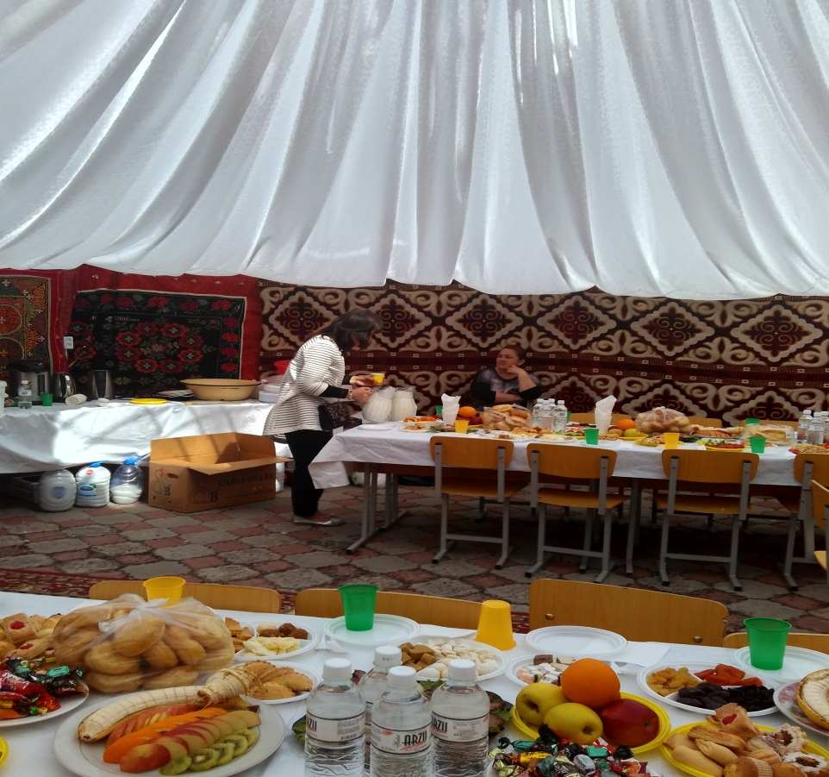
Празднование Наурыза

Slide 26
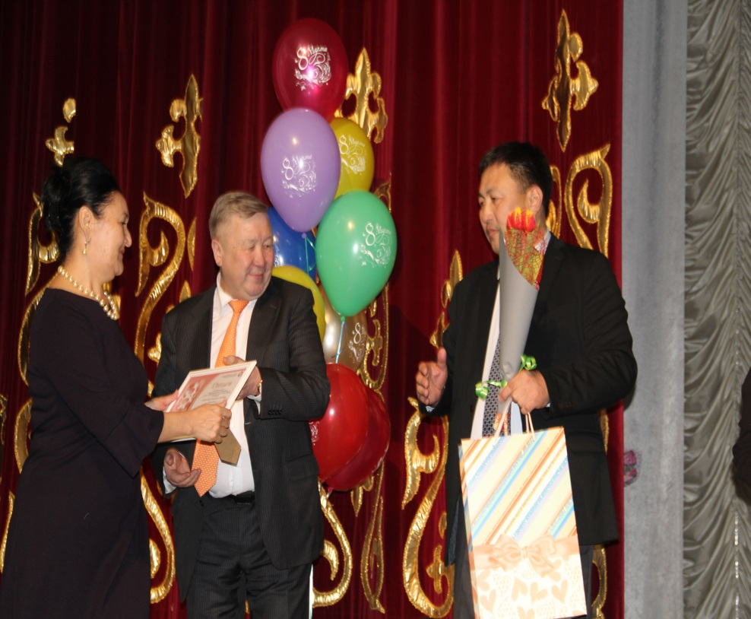
8 Марта

Slide 27
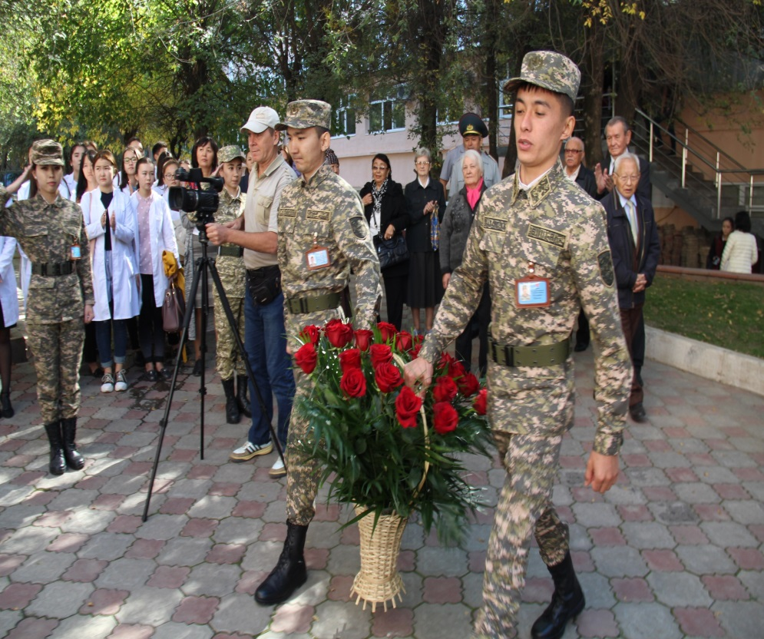
9 Мая

Slide 28
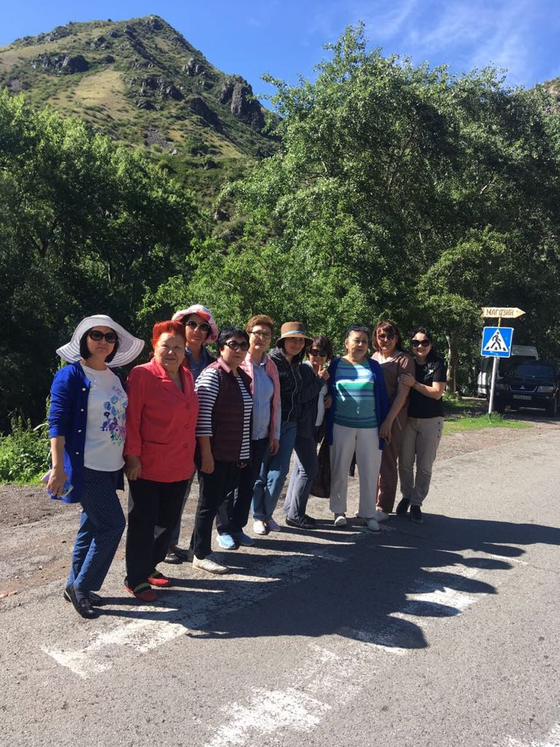
День Медика

Slide 29
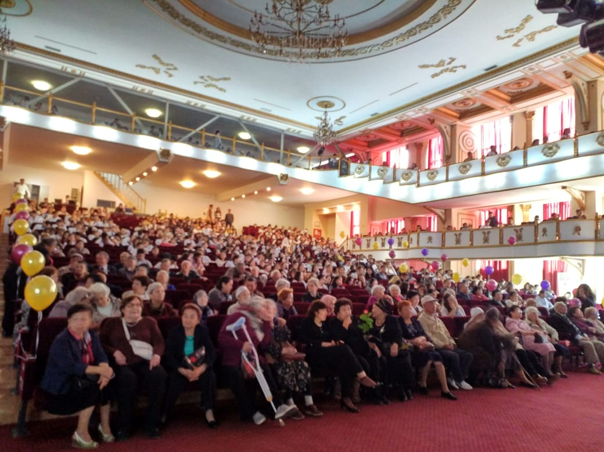
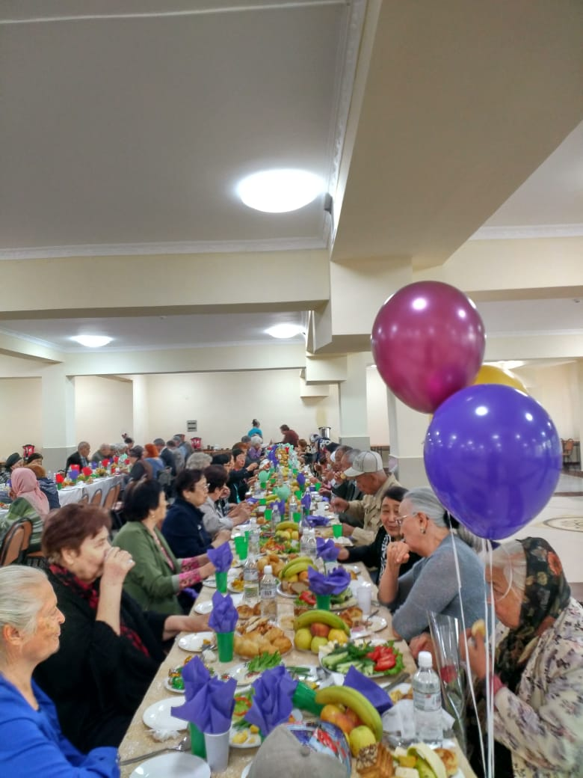
День пожилого человека

Slide 30
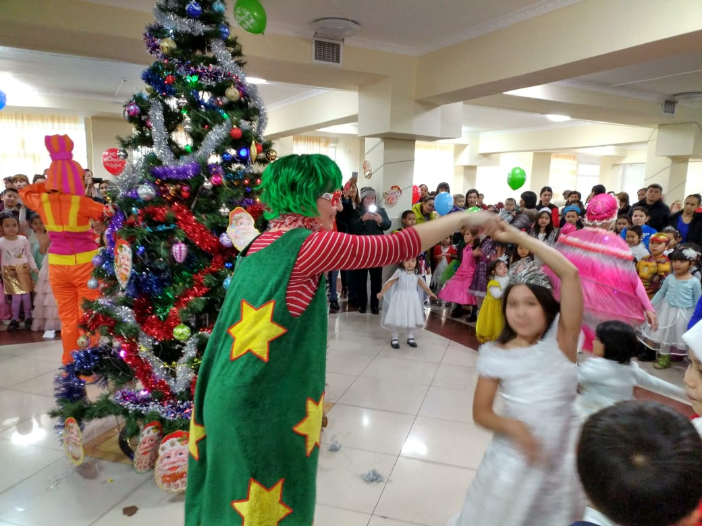
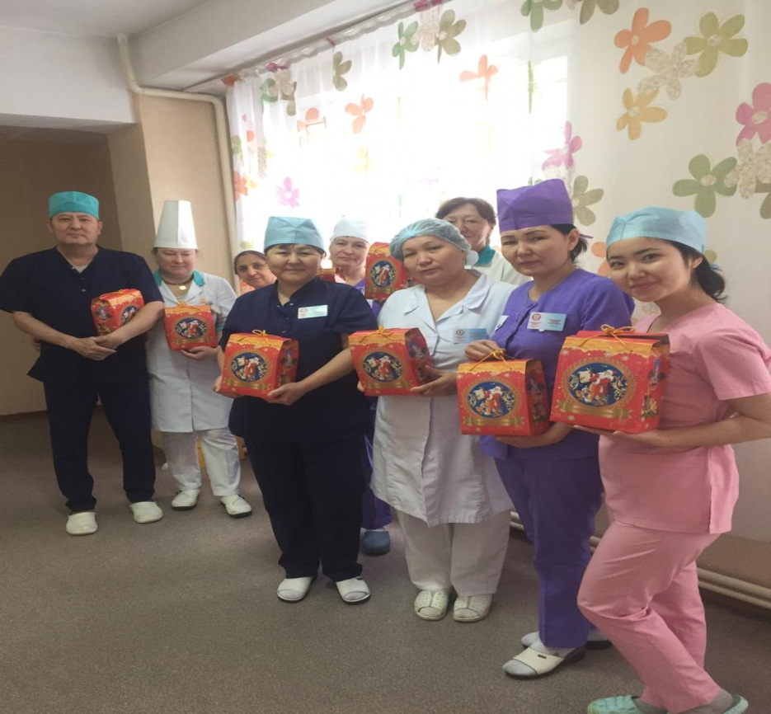
Новый Год

